Slide 1

Методы создания ландшафта и его элементов в трёхмерном движке Unreal Engine 4
Студент: Киселев С.А. РК6-85Б
Научный руководитель: Витюков Ф.А.
Notes:
Добрый день, меня зовут киселев сергей и сегодня я бы хотел презентовать мою выпускную бакалаврскую работу по теме «Методы создания ландшафта и его элементов в трехмерном движке Unreal Engine 4»

Slide 2
Постановка задачи
Цель работы: с помощью движка Unreal Engine 4 создать 3d-сцены фотореалистичных пейзажей, используя различные техники создания природного и урбанистического ландшафта.
Задачи:
создать 3D-пейзаж местности;
реализовать материал воды с возможностью его настройки;
реализовать изменение погодных условий;
реализовать автоматически настраиваемый материал для ландшафта;
наполнить пейзаж различными 3D объектами;
настроить индивидуальное освещение сцены;
реализовать кат-сцену получившегося пейзажа.
Notes:
Цель работы - с помощью движка Unreal Engine 4 воссоздать фотореалистичный пейзаж, используя различные техники создания ландшафта.
Задачи, которые были поставлены для достижения целей:
создать 3D-пейзаж местности;
реализовать материал воды с возможностью его настройки;
реализовать изменение погодных условий;
реализовать автоматически настраиваемый материал для ландшафта
наполнить пейзаж различными 3D объектами;
настроить индивидуальное освещение сцены;
реализовать кат-сцену получившегося пейзажа.

Slide 3
Актуальность
Данные реалистичные пейзажи могут стать основой для фильма, рекламного ролика или компьютерной игры;
Реализация собственного материала воды позволяет полностью перенастроить его под себя;
Разработка и настройка автоматически генерируемых текстур для ландшафта местности позволяет существенно сократить время создания каждой сцены.
Разработка ландшафтов является актуальной профессией, именно level-дизайнер задает путь пользователя и позволяет целиком погрузиться в происходящее.
Notes:
Актуальность работы заключается в следующем:
Данные реалистичные пейзажи могут стать основой для фильма, рекламного ролика или компьютерной игры;
Реализация собственного материала воды позволяет полностью перенастроить его под себя;
Разработка и настройка автоматически генерируемых текстур для ландшафта местности позволяет существенно сократить время создания каждой сцены.
Разработка ландшафтов является актуальной профессией, ведь именно level-дизайнер задает путь пользователя и позволяет целиком погрузиться в происходящее.

Slide 4
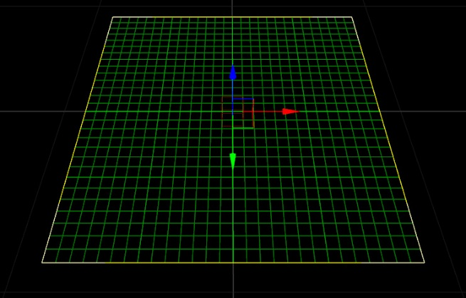
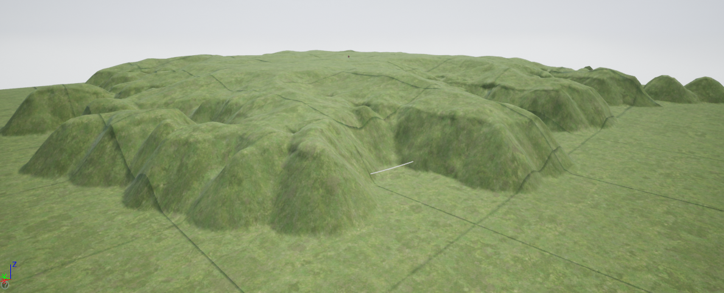
Создание 3D пейзажа местности
Для скульптинга были использованы встроенные инструменты движка
Общий размер | Размер секции | Всего компонентов
8129*8129 | 127*127 | 1024 (32*32)
2017*2017 | 63*63 | 256 (16*16)
505*505 | 63*63 | 64 (8*8)
127*127 | 63*63 | 4 (2*2)
Рис. 1. Сетка ландшафта
Табл. 1. рекомендованное эффективное разбиение ландшафта
Рис. 2. Применение различных техник создания рельефа
Notes:
В процессе работы было создано несколько моделей ландшафтов.
На рисунке 1 представлена сетка ландшафта, которую в последствии предстоит редактировать. Каждый компонент требует ресурсов процессора для рендеринга, а секции используют ресурсы графического процессора. Рекомендованное оптимальное разбиение сетки ландшафта на секции и компоненты представлено в таблице 1.
Существует несколько методов редактирования ландшафтов. Об этих инструментах подробнее далее.

Slide 5
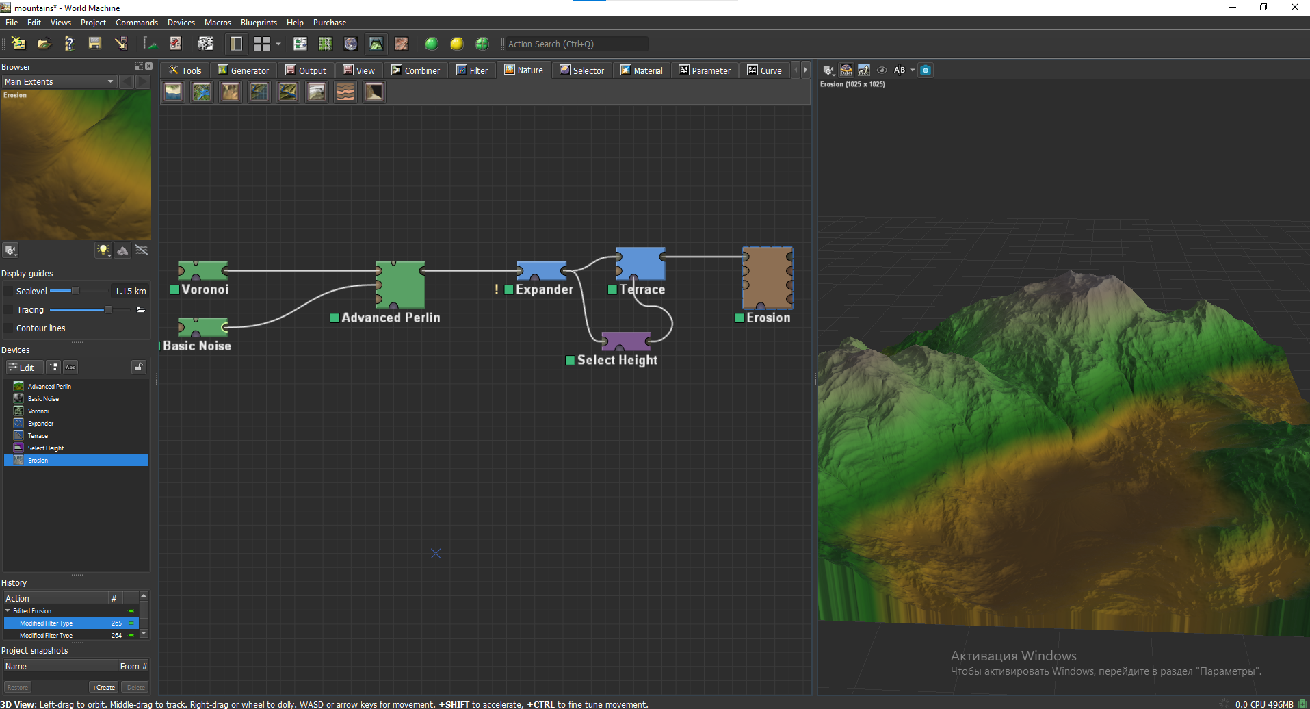
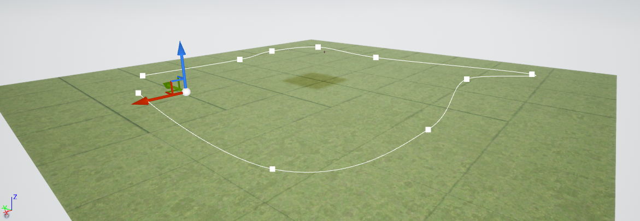
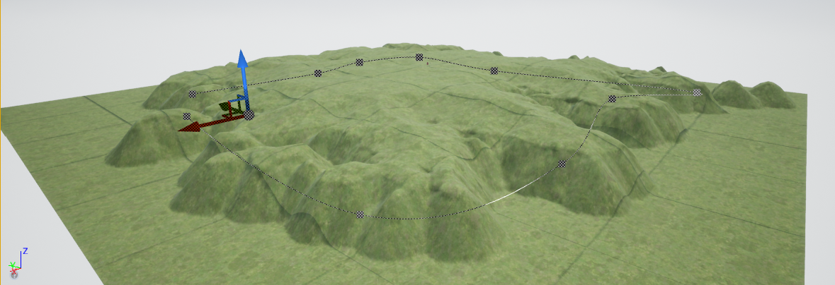
Инструменты редактирования рельефа
Для создания рельефа местности можно использовать встроенные возможности движка или воспользоваться специализированным программным обеспечением
Рис. 3. Инструменты редактирования рельефа встроенные в UE4
Рис. 5. Изменение ландшафта при помощи ПО World Machine
Рис. 4. Изменение ландшафта при помощи инструмента Blueprint
Notes:
Для создания рельефа местности можно воспользоваться как встроенными возможностями движка, так и специализированным ПО.
Стандартные инструменты движка включают в себя такие параметры как:
Sculpt изменение карты высот.
Smooth сглаживает ландшафт.
Flatten выравнивает ландшафт на определенный уровень, на котором находится курсор в момент начала действия.
Ramp позволяет выбрать две точки и выровнять ландшафт по траектории между ними. Используется при создании спусков и подъемов.
Erosion позволяет создавать эффекты температурной эрозии на поверхности, симулирует сдвиг почвы, чем больше разница в подъеме, тем сильнее эффект.
Hydro Erosion создает эффект эрозии водой.
Blueprint Brushes создает форму суши из заданной пользователем формы сплайна.
На рисунке 4 продемонстрировано применение инструмента Blueprint к ровной местности.
Более популярный способ построения ландшафтов – использование специализированное ПО, например, одно из самых известных – World Machine.
На рисунке 5 продемонстрирован интерфейс программы World Machine. С помощью этой программы можно строить индивидуальные и очень реалистичные пейзажи.

Slide 6
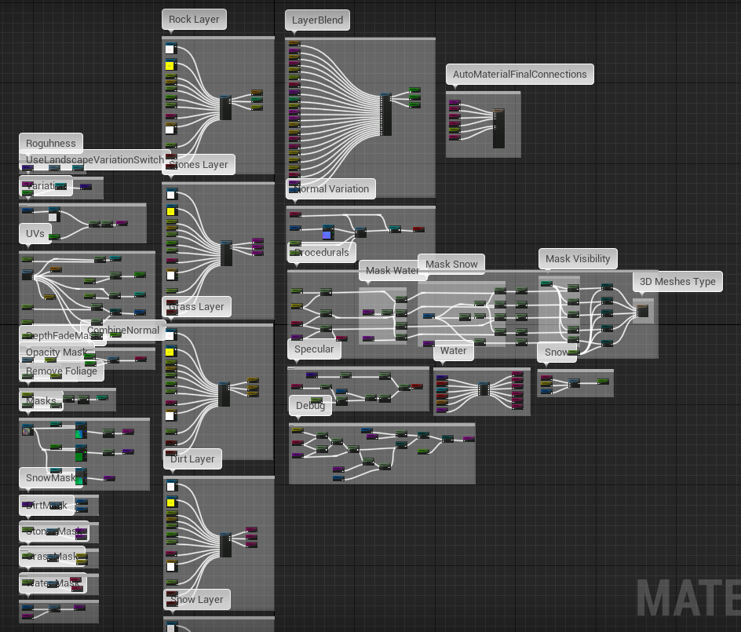
Реализация автоматически настраиваемого материала для ландшафта
Создание автоматически настраиваемого материала основывается на карте высот ландшафта, перепаде высот, высоте над уровнем моря.
Рис. 6. Автоматический материал
Notes:
После создания карты высот одним из перечисленных методов необходимо этот ландшафт текстурировать
Для этого было принято решение создать автоматически настраиваемый материал.
Такой материал основывается на карте высот, перепадах высот, а также на высоте над уровнем моря.
Создание такого материала значительно ускоряет дальнейшее проектирование ландшафтов, так как он адаптируется под новую карту высот. Каждый слой будущего материала полностью настраиваемый и регулируемый.
Blueprint созданного материала представлен на рисунке 6

Slide 7
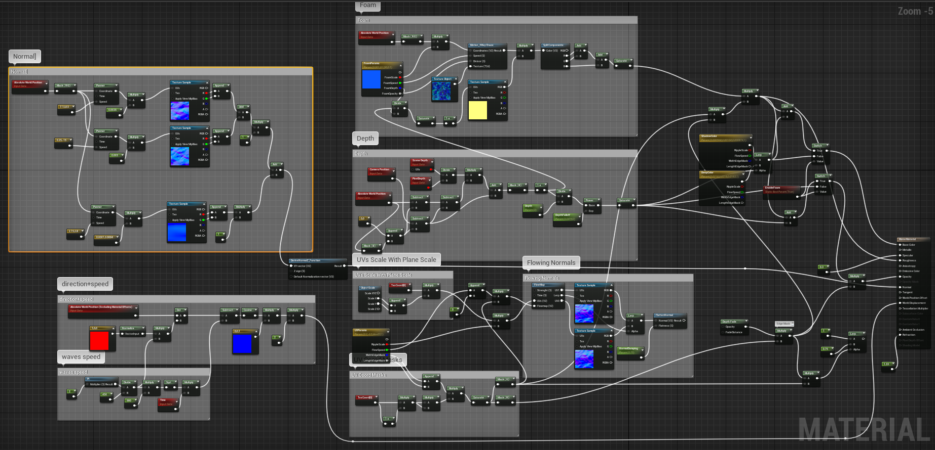
Реализация материала воды
Задача создания материала воды подразделялась на следующие подзадачи по созданию:
ряби
волн
пены на воде
оттенка глубины воды
отражения и преломления
Рис. 7. Материал воды
Notes:
После текстурирования ландшафта на него необходимо добавить больше деталей. Одной из таких деталей является вода. Это один из самых сложных материлов для вопроизведения, ведь в нем много нюансов. Основные аспекты материала воды были выделены по эталонным фотографиям из интернета.
К таким аспектам были отнесены
рябь
волны
пена на воде
оттенок глубины воды
отражение и преломление
реализовав их все и соединив в один материал получим новый индивидуальный материал воды, представленный на рисунке 6.

Slide 8
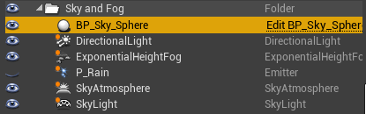
Настройка освещения
Настройка освещения подразделяется на следующие пункты:
Динамическая смена дня и ночи
Создание пасмурной погоды
Рис. 8. Общая структура неба и освещения
Notes:
После наполнение ландшафта объектами необходимо правильно настроить освещение на сцене.
Это очень обширная тема, но в данной работе были рассмотрены только некоторые ее пункты:
Динамическая смена дня и ночи
Создание пасмурной погоды

Slide 9
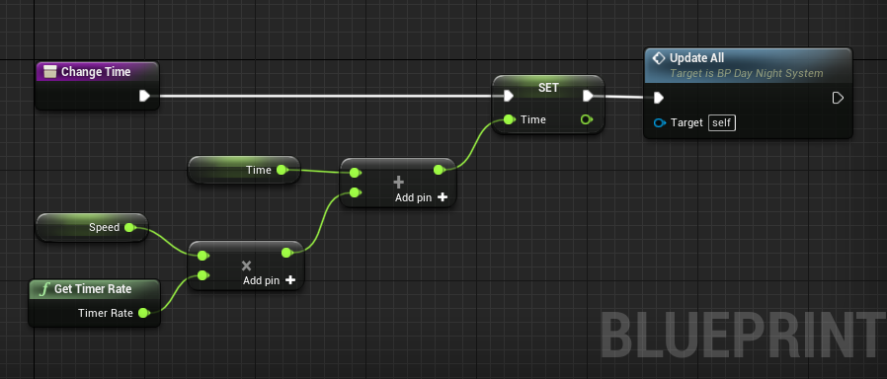
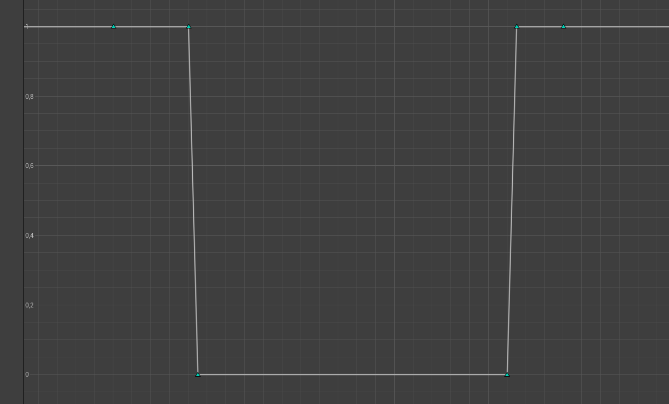
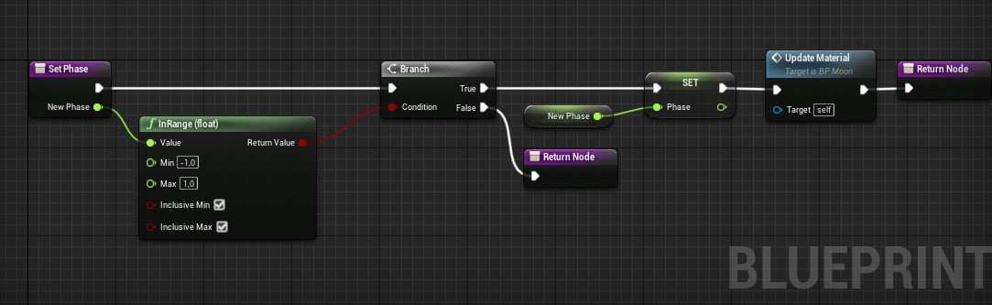
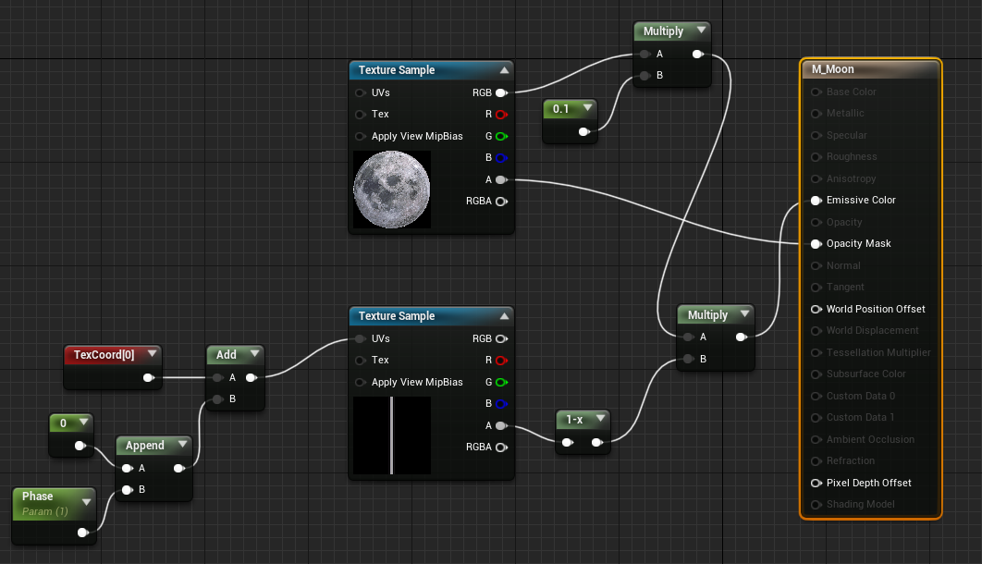
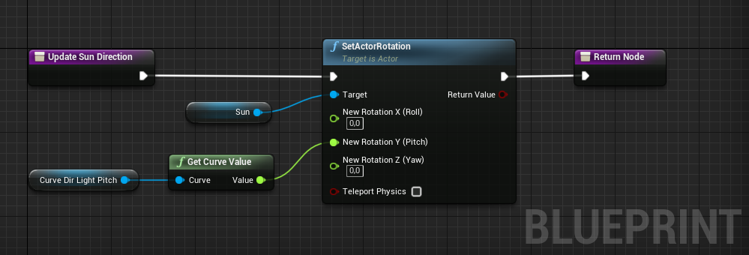
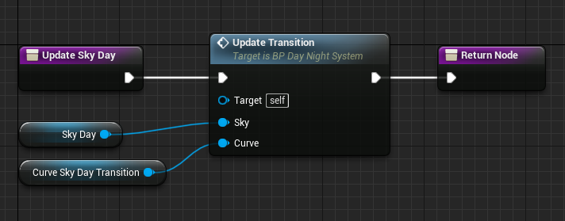
Динамическая смена дня и ночи
Отслеживание внутреннего времени
Две сферы разного диаметра
Переход реализован через кривую, можно регулировать время и длительность
Реализованы фазы луны
Рис. 9. Материал луны
Рис. 10. Различные функции для системы динамической смены дня и ночи
Notes:
Что касается динамической смены дня и ночи, в данном проекте была реализована система blueprintов, отвечающая за разные аспекты процесса смены дня и ночи.
За основу была взята обычная сфера дневного неба.
Для ночного периода была добавлена еще одна сфера большего диаметра с текстурой звездного неба.
Переход реализован не просто включением или выключением видимости сфер, а с помощью кривой, что позволяет индивидуально для каждой сцены настраивать длительность светлого и темного времени суток, а также регулировать время и длительность закатов и рассветов.
Еще в данной работе было реализовано смена лунных фаз с помощью инвертированного альфа канала материала луны с последующим умножением на реальный альфа канал материала.

Slide 10
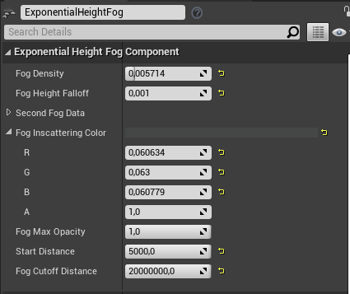
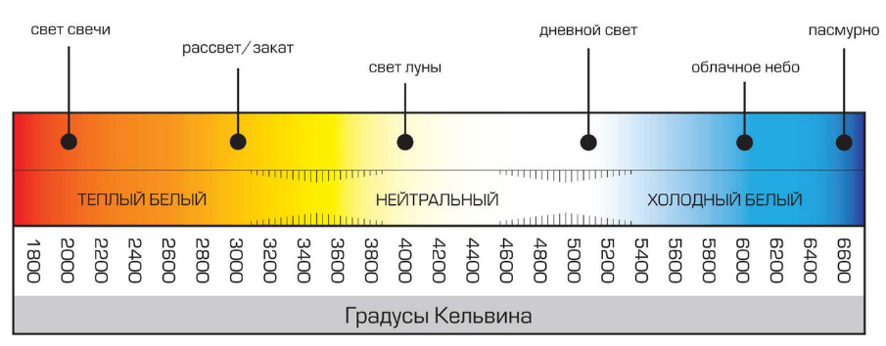
Создание пасмурной погоды
Факторы, влияющие на представление погоды:
Интенсивность света
Температура света
Движение облаков по небу
Туманность
Рис. 11. Параметры настройки тумана
Рис. 12. Шкала цветовой температуры света
Notes:
Задачу по созданию пасмурной погоды разделим на следующие факторы:
Интенсивность света
Температуру света необходимо сделать холоднее в соответствии со шкалой на рисунке 12
Движение облаков по небу
Экспоненциальный туман высоты визуализирует туман, плотность которого растет экспоненциально в зависимости от высоты и параметра спада, добавим его на карту и настроим параметры)

Slide 11
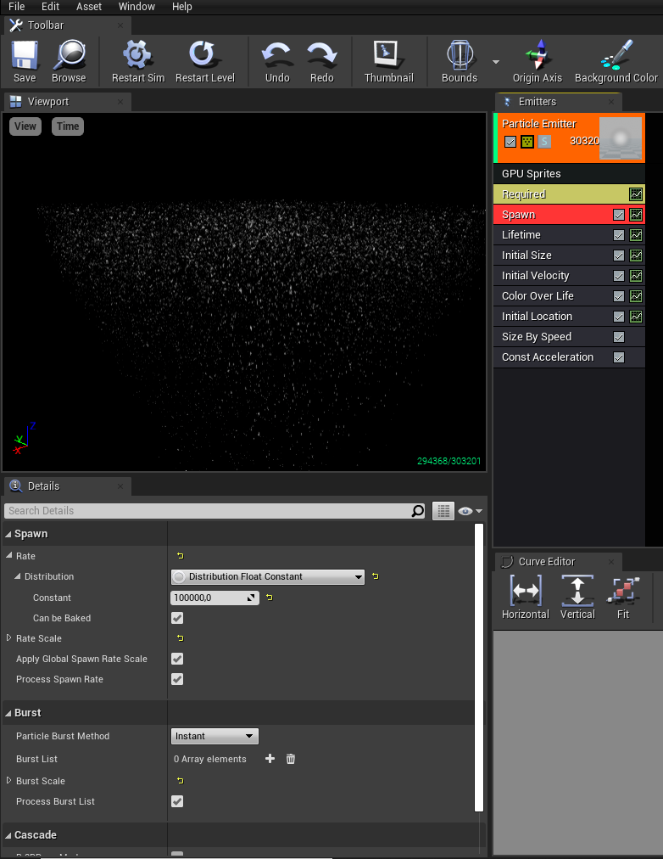
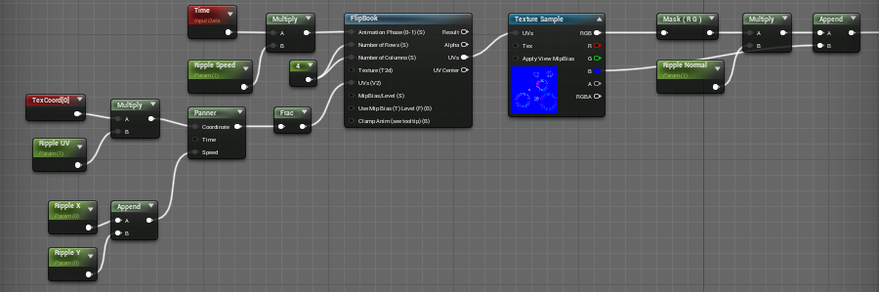
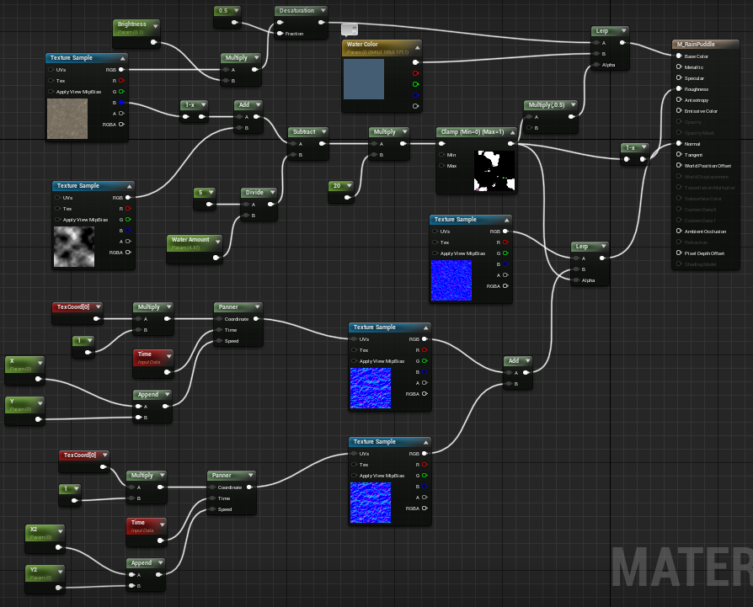
Создание эффекта дождя
Рис. 14. Материал ряби
Рис. 15. Материал асфальта с лужами
Рис. 13. Материал системы частиц
Notes:
Помимо пасмурной погоды было принято решение добавить дождливую погоду, что в совокупности с пасмурной погодой делает пейзаж намного реалистичнее.
Этот аспект подразделяется на следующие подзадачи:
Создание луж дождя на асфальте
За основу необходимо взять обычный материал дороги и наложить на него эффект воды. Материал асфальта с лужами на рисунке 15.
Создание капель дождя, падающих с неба с помощью системы частиц
Необходимо создать новый материал для применения его к частицам. Далее создадим систему частиц. Внутри настраиваем параметры и получаем готовые к размещению на карте частицы дождя. Их материал представлен на рисунке 14.
Для создания эффекта ряби капель дождя достаточно немного изменить созданный материал с лужами на асфальте с помощью узла Flipbook для реализации повторяющихся всплесков на воде. Материал ряби на поверхности воды представлен на рисунке 15.

Slide 12
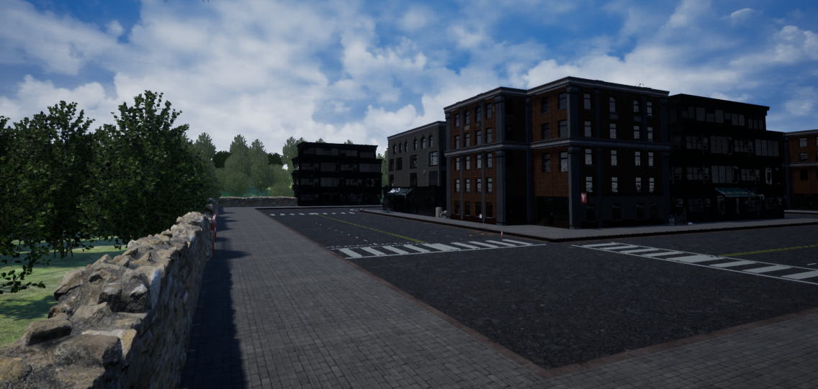
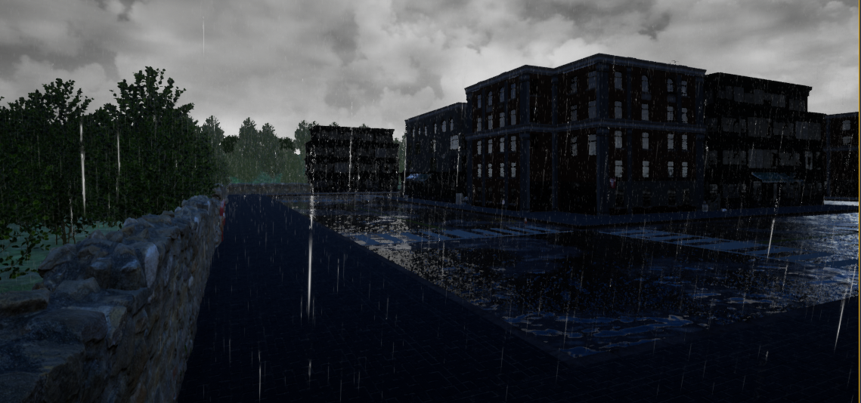
Результат изменения представления погоды
Рис. 16. Пейзаж города с ясной погодой
Рис. 17. Пейзаж города с дождливой погодой
Notes:
На данном слайде представлен результат изменения погоды на одной и той же местности.

Slide 13
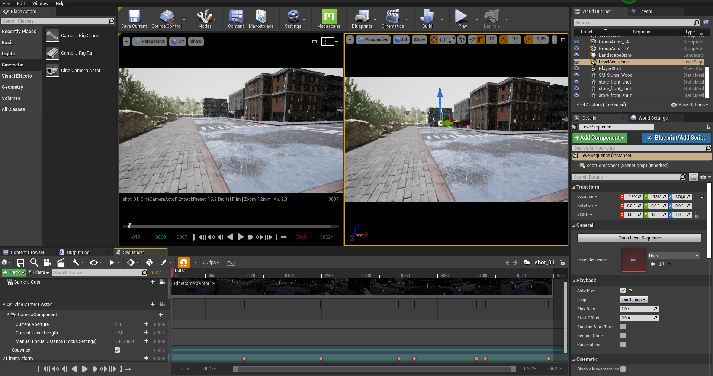
Создание кат-сцены пейзажа
Кат-сцена — это эпизод, который прерывает обычный ход геймплея, чаще всего отбирает управление и кинематографично излагает сюжет.
Sequencer (секвенсор) - инструмент для создания последовательности кадров.
Рис. 18. Интерфейс редактора Sequencer
Notes:
Для демонстрации разработанных пейзажей было решено представить их в виде коротких кат-сцен, обозревающих эти пейзажи.
Для создания таких сцен использовался встроенный инструмент для создания последовательности кадров Sequencer (секвенсор).

Slide 14
Заключение
В результате работы были выполнены следующие задачи:
создано несколько 3D-пейзажей;
реализован материал воды с возможностью его настройки;
реализован материал, автоматически заполняющий ландшафт соответствующими текстурами;
все пейзажи наполнены различной растительностью и другими 3D объектами, взятыми из бесплатных источников;
настроено индивидуальное освещение сцены с динамически изменяющимся временем суток и изменением погодных условий;
реализована кат-сцена, демонстрирующая получившиеся пейзажи.
Notes:
В результате работы были выполнены следующие задачи:
созданы 3D-пейзажи нескольких придуманных местностей;
реализован материал воды с возможностью его настройки;
все пейзажи наполнены различной растительностью и другими 3D объектами, взятыми из бесплатных источников;
настроено индивидуальное освещение сцены с динамически изменяющимся временем суток;
реализованы кат-сценаы демонстрирующие получившиеся пейзажи.

